Slide 1
TRƯỜNG TIỂU HỌC HÒA NGHĨA
NHIỆT LIỆT CHÀO MỪNG QUÝ THẦY CÔ GIÁO !
Môn: Lịch sử và Địa lý
Giáo viên: Trần Thị Dung
Năm học : 2025 - 2026

Slide 2
BÀI 1: Làm quen với phương tiện học tập môn Lịch sử và Địa lý

Slide 3


Slide 4
Hãy kể với các bạn một vài phương tiện học tập hỗ trợ môn Lịch sử và Địa lí mà em biết.

Slide 5


Bản đồ
Biểu đồ
Bảng số liệu
Sơ đồ
Tranh ảnh
Hiện vật

Slide 6


Slide 7
1. Bản đồ, lược đồ
Bản đồ là gì?
Bản đồ là hình vẽ thu nhỏ của toàn bộ bề mặt Trái Đất hay một khu vực theo một tỉ lệ nhất định.

Slide 8
1. Bản đồ, lược đồ
Lược đồ là gì?
Lược đồ là hình vẽ thu nhỏ của một khu vực theo một tỉ lệ nhất định, có nội dung giản lược hơn bản đồ.

Slide 9
1. Bản đồ, lược đồ
Các bước sử dụng bản đồ, lược đồ.
Bước 1
  Đọc tên bản đồ, lược đồ.
Bước 2
  Đọc chú giải.
Bước 3
  Đọc các thông tin trên bản đồ, lược đồ.

Slide 10
Kể tên các yếu tố của lược đồ và xác định các hướng: bắc, nam, đông, tây trên lược đồ.
Kể tên các dãy núi và cao nguyên của vùng Trung du và miền núi Bắc Bộ.

Slide 11
CÁC YẾU TỐ CỦA LƯỢC ĐỒ
Tên lược đồ
Bảng chú giải.
Tỉ lệ lược đồ.

Slide 12
Xác định nơi Hai Bà Trưng dựng cờ khởi nghĩa.
Nêu thời gian Hai Bà Trưng khởi nghĩa.

Slide 13
2. Biểu đồ
Biểu đồ là gì?
Biểu đồ là hình thức thể hiện trực quan các số liệu qua thời gian và không gian bằng các hình vẽ đặc trưng.

Slide 14




2. Biểu đồ

Slide 15
Quan sát hình 3, em hãy cho biết:
Các yếu tố của một biểu đồ.
Biểu đồ thể hiện nội dung gì về dân số các vùng.
Vùng có số dân lớn nhất, nhỏ nhất. Số dân các vùng đó là bao nhiêu?

Slide 16
3. BẢNG SỐ LIỆU
Bảng số liệu là gì?
Bảng số liệu là tập hợp các số liệu của đối tượng được sắp xếp một cách khoa học theo thời gian, không gian.

Slide 17



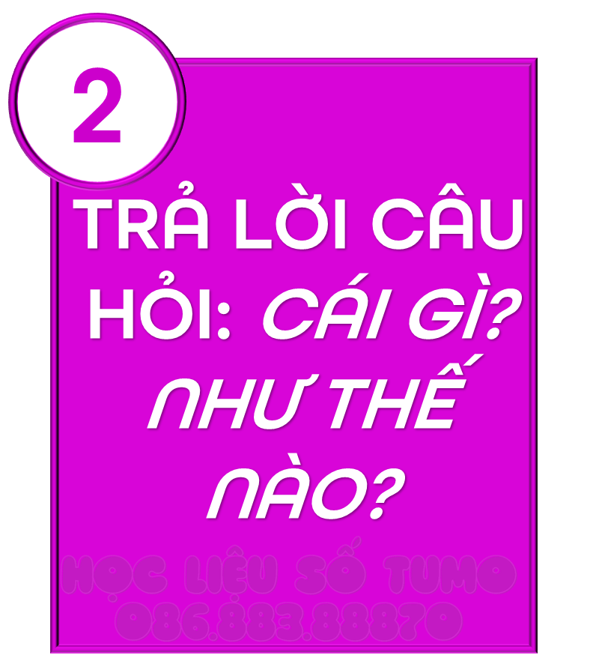
3. BẢNG SỐ LIỆU

Slide 18
VẬN DỤNG

